Slide 1
数字签名

Slide 2
数字签名概述
如何保证一份文件（合同）的真实特性?
（1）现实中人们采用手写签名的形式
（2）在网络中如要进行交易，也需要保证这真实性。
真实性内涵：
（1） 信源与信宿真实
（2） 内容真实（没有被篡改）
（3）双方都不能抵赖
加密不能提供者这种特性，主要防止信息被非法使用
消息摘要也不能提供这种特性，主要防止信息被篡改

Slide 3
数字签名与消息认证的区别
消息鉴别
收发双方无利害冲突，防止第三方破坏。
收方能够验证消息发送者身份是否被篡改；
收方能够验证所发消息内容是否被篡改。
数字签名
收发双方有利害冲突，必须采用数字签名技术。
数字签名能确定消息来源的真实性
数字签名能保证实体身份的真实性
数字签名是不可否认的。

Slide 4
数字签名概述
如何保证一份文件（合同）的真实特性?
（1）现实中人们采用手写签名的形式
（2）在网络中如要进行交易，也需要保证这真实性。
手写签名的特性
签名目的
签名者认可文件内容，不会抵赖
主要形式
手写签名、签章、手指纹印(其他生物技术)
特性
不可伪造，特异性
不可重用，日期和时间相关性
不可改变，能发现涂改、转移意义或用途
不可抵赖，不能抵赖，能够质证
可仲裁的，可做为法律证据

Slide 5
数字签名: 如何满足数字化下的签名？
手写签名
纸版文件
手写签名
同一页纸
数字签名
数字文件
数字小文件
如何绑定
扫描手写字迹
鼠标手写
No!

Slide 6
数字签名的设计目标
签名的比特模式是依赖于消息报文的，也就是说，数字签名是以消息报文作为输入计算出来的，签名能够对消息的内容进行鉴别；
数字签名对发送者来说必须是惟一的，能够防止伪造和抵赖；
产生数字签名的算法必须相对简单易于实现，且能够在存储介质上保存备份；
对数字签名的识别、证实和鉴别也必须相对简单，易于实现；
伪造数字签名在计算上是不可行的，无论攻击者采用何种方法（利用数字签名伪造报文，或者对报文伪造数字签名）。

Slide 7
数字签名的特性
(1) 不可伪造性
如果数字签名是伪造的，则无法通过验证
(2) 可信性
如果数字签名通过验证，接收者可以确认该文件由签名者签名。
(3) 不可更改性
如果文件被签名者以外的人改变，则无法通过验证。
(4) 不可重用性
对该文件的签名不能被移植到其它文件中去，否则无法通过验证。
(5) 抗抵赖性
如果数字签名通过验证，签名者无法否认对该文件的签名。

Slide 8
数字签名主要算法
Hash签名
DSS签名
RSA签名体制
ElGamal签名体制
。。。

Slide 9
基于公钥体制RSA的数字签名
1. 加密
发送者S，接收者R
发送：用R的公钥加密
接收: 用R的私钥解密
2. 签名
签名：用S的私钥签名(加密)
验证：用S的公钥验证(解密)

Slide 10
基于公钥体制RSA的数字签名
RSA签名的特点
（1） 签名不可伪造、也不可重用
由于S是用其私钥签名，故没有人能伪造S的签名；该签名也不能被移植。S的签名具有唯一性。
（2）发方S不能否认发送过签名的文件
由于S的公钥是公开的，任何人都可以验证该签名的有效性，
因此收方R和公证方都能把签名后的文件解开，且其内容一致。
故可据此判断该签名的文件是S发出来的。

Slide 11
基于公钥体制RSA的数字签名
（3）收方R不能篡改签名的原文件
发方S: M,C=D_{skp}(M) (SKP:S的私钥)
传输 ：M+C
收方R:E_{sko}(C) = M (Sko:S的公钥)
收方不能把M修改为M’ 验证方法：
若R告知S，其收到的是M’
则S要求R交出M’对应的签名文件C’,并通过第三方验证即可发现M’是伪造的
因为R是无法构造出C’的

Slide 12
具有保密特性的RSA签名
具有保密特性的RSA签名方案
发方：M,C=D_{skp}(E_{rko}(M))
传输：M+C
收方：D_{rkp}(E_{sko}(C))
S、R之间能进行具有保密和签名通信

Slide 13
具有保密特性的RSA签名
结合消息摘要的数字签名
M
M
M
MD
H
发送
对比
MAC
MAC
H
S私人密钥
S公开密钥
MAC
MD
MD
具有消息鉴别、数字签名功能

Slide 14
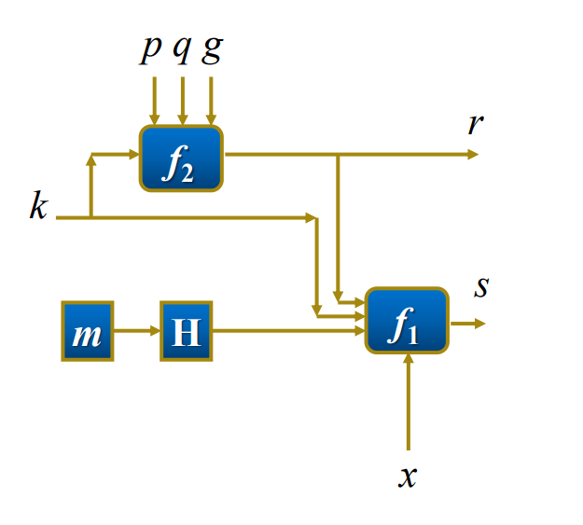
数字签名标准---DSS
初始化
p：大素数, 2^{L-1} <p< 2^{L} , 512≦L≦1024；
q：(p-1)的素因子，且2¹⁵⁹<q<2¹⁶⁰，即字长160b
g：g≡h^{(p-1)/q} mod p，且1<h<(p-1)，h^{(p-1)/q} mod p >1
x：选择用户私钥，0<x<q
y：计算用户公钥，y≡g^{x} mod p
p, q, g为全局公钥， y为发送方公钥，x为私钥。
签名过程
用户选择秘密随机数k，0<k<q
计算：H(m)
计算：r=(g^{k} mod p)mod q（r与消息是没有关系）
计算：s=[k⁻¹(H(m)+xr)] mod q （H(M)建议为SHA算法）
签名：Sig_{k}(m)=(r, s)，将m和(r, s)送给对方(r||s被称为签名）。

Slide 15
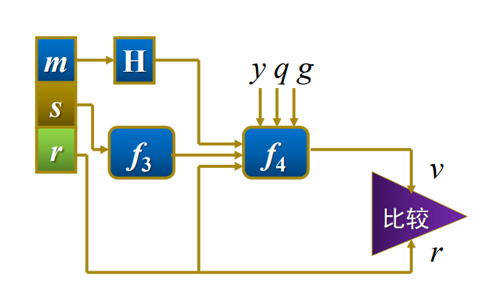
DSS签名算法—DSA
验证过程
正确性证明
收信人收到m和(r, s) ；
验证1<r<q-1，1<s<q-1
计算：H(m)；
计算：w=s⁻¹ mod q
计算：u1=[H(m)w] mod q
计算：u2=rw mod q
计算：v=[(g^{u1}y^{u2}) mod p] mod q
验证：v ≡ r ?
v = [(g^{u1}y^{u2}) mod p ] mod q
= [g^{H(m)w}y^{rw} mod p ] mod q
= [g^{H(m)w}g^{xrw} mod p ] mod q
= [g^{[H(M)+xr]w} mod p ] mod q
因为 [H(m)w+xrw = [H(m)+xr]s⁻¹=k mod q
所以 v=(g^{k} mod p) mod q= r
签名者
y≡g^{x} mod p
s=[k⁻¹(H(m)+xr)] mod q
r=(g^{k} modp)mod q
没有x不能产生签名r||s

Slide 16
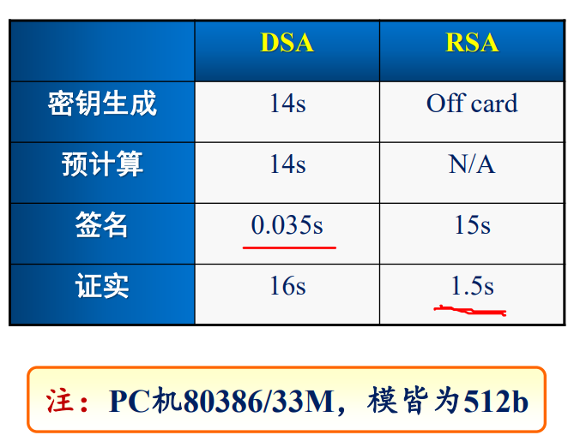
RSA vs DSA
RSA可以用于加密，DSA不能用于加密
DSA签名验证速度比RSA慢很多，不适合联机应用
RSA是事实标准，但DSA是NSA开发的

Slide 17
5.4 其他签名模式
1. 不可否认签名（ 1989年，Chaum和Antwerpen）
一般签名的验证不需要签名者参与，这就有可能使签名接受者滥用签名验证权。如A公司把签名后的软件卖给B，B获得后可以验证该软件是A销售的正版软件，B就可以转售给其他人，给A造成巨大损失。
不可否认签名要求签名者合作，才能验证签名；无签名者合作，不能验证签名，从而可以防止复制和散布他所签的文件。
不可否认签名可用于知识产权的保护等，知识产权拥有者可以控制产品的发布。
应用：软件拷贝保护，软件公司A对其产品使用不可否认签名，这样合法用户与A合作可以验证其有效性。但合法用户如果转卖A的软件产品，则非法拷贝获得者如果不与A合作，不能验证拷贝是否是正版

Slide 18
5.4 其他签名模式
2. 盲签名（ 1983年，Chuam）
对于一般的数字签名来说，签名者总是要先知道文件内容后才签名，这是正常的应用情形。
但有时需某人对一个文件签名，但又不想让他知道所签署的文件内容。
直观解解：所谓盲签名，就是先将要隐蔽的文件放入信封，再将一张复写纸也放入信封，签名的过程就是签名者将名字签在信封上，他的签名便透过复写纸签到了文件上。
两大特点：签名者不知道签名内容、也不可跟踪签名消息。
应用领域：电子货币（不能保留特定人签名）、电子投票（投票的有效性、匿名性，公正方签名）、匿名支付（电商消费）
易被恶意者滥用，改进公平盲签名（匿名跟踪）

Slide 19
5.4 其他签名体制
3. 群签名（ 1991年由Chaum和van Heyst ）
群由一个群管理者和群成员组成，群成员能代表群进行签名。
收到签名的人可以验证群签名，但不可能知道是群中哪个成员所签。
发生争议时，由群中的管理员或可信赖机构识别群签名的签名者。
应用场景：公开招投标
某单位A委托招标公司B（A信任B）进行招标。则投标企业C_{i}、A、B组成群，B为群管理者，A为验证者。
C_{i}利用群签名签署其投标文件。投标专家组选出中标方案，招标单位信任这次招标，这时大家都不知道谁中了标。招标公司知道谁中了标。

Slide 20
5.4 其他签名模式
4. 代理签名（ 1995年，Mambo等 ）
代理签名就是某人授权其代理进行的签名，在委托签名时，签名密钥不交给代理人。代理签名有如下几个特性：
（1）不可区分性：代理签名与委托人的签名不可区分；
（2）不可伪造性：只有委托人和代理人可以建立合法的签名；
（3）代理签名的差异：代理人不能伪造合法签名。
（4）可证实性：签名验证人可以相信委托签名就是委托人认可的签名消息
（5）可识别性：委托人可以从代理签名中确定出代理签名人的身份；
（6）不可抵赖性：代理签名人不能抵赖已被接受的代理签名

Slide 21
5.4 其他签名模式
5. 指定证实人签名（ 1994年，Okamoto等）
在一个机构中，指定一个人负责证实所有人的签名。
任何成员所签的文件都具有不可否认性，但证实工作均由指定人完成。
这种签名有助于防止签名失效。
例如，在签名人的签名密钥确实丢失，或在他休假、病倒或去世时，都能对其签名提供保护。
应用：学校老师在申报项目时，可以自己签名，但学校作为证实人，可以证实这是学校老师的签名。

